Slide 1
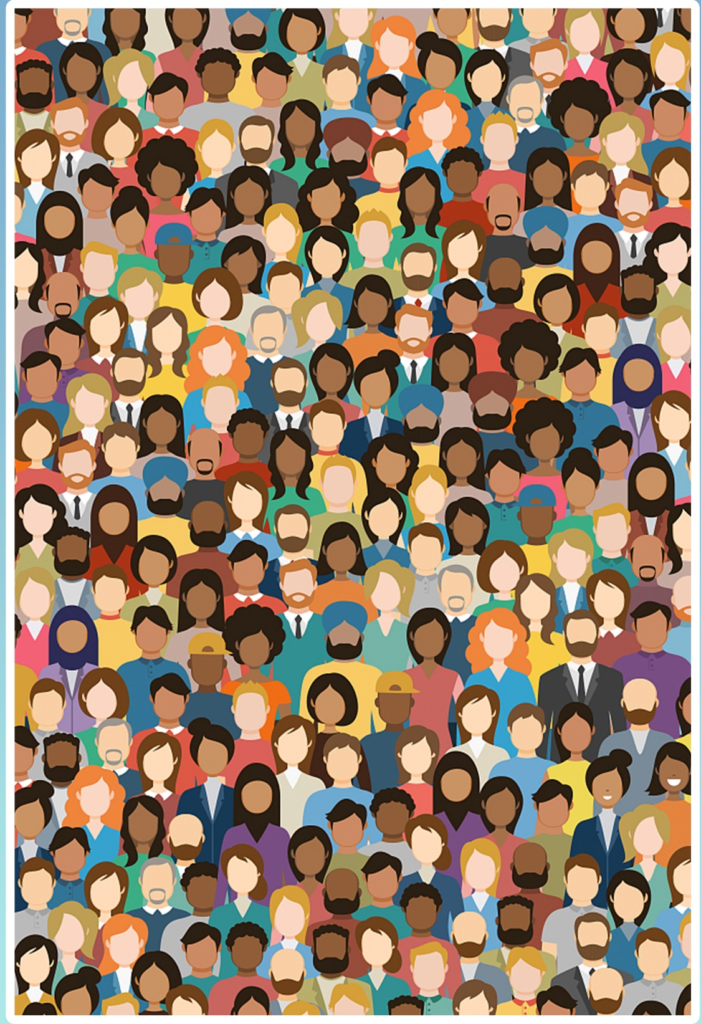

只有一个人种
使徒行传17:26-27
第11课

Slide 2

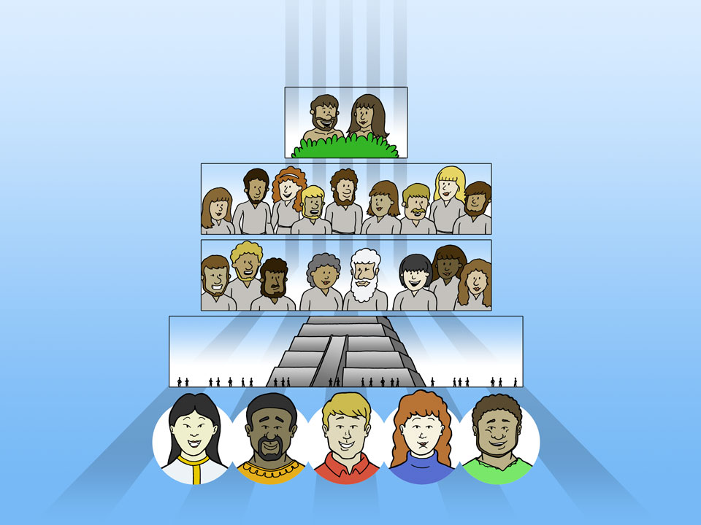

挑战 01
根据圣经的记载，全人类都源于亚当和夏娃，但今天全世界出现许多“种族”。如果没有进化，不同的人种是怎么来的？
亚当和夏娃
洪水前人类
Notes:
作为一个基督徒，你总要面对挑战的。假如现在有一个非信徒的同学挑战你说：“根据圣经的记载，全人类都源于亚当和夏娃，但今天全世界出现许多‘种族’。如果没有进化，不同的人种是怎么来的？”你会怎么回答？（等候学生回答）

Slide 3
挑战 02
我们谁都知道近亲不能结婚，如果所有人类都是通过亚当和夏娃繁衍的，那么亚当和夏娃生的孩子又是和谁结的婚呢？
换一个问法，该隐是和谁结的婚？
Notes:
如果又有人问你：“我们谁都知道近亲不能结婚，如果全人类都是亚当和夏娃的后代，那么亚当和夏娃生的孩子又是和谁结的婚呢？换一个问法，该隐是和谁结的婚？”你又会怎么回答？（等候学生回答）

Slide 4
学习大纲
一 、如果没有进化，不同的人种是怎么来的？
二 、既然近亲不能结婚，那么亚当和夏娃的孩子是和谁结的婚？
（该隐的妻子是从哪里来的？）
Notes:
好消息是：这些问题都有科学的回答！所以这节课，我们就围绕两个大问题来进行讨论：
一、如果没有进化，不同的人种是怎么来的？
二、既然近亲不能结婚，那么亚当和夏娃的孩子是和谁结的婚？（该隐的妻子是从哪里来的？）

Slide 5
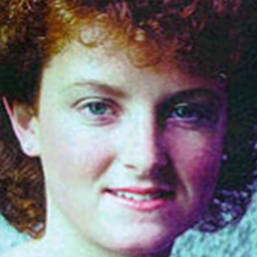

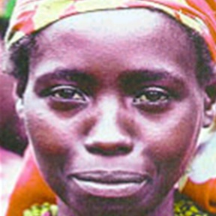
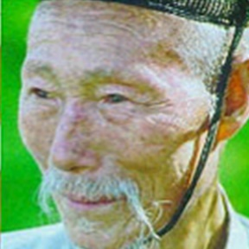
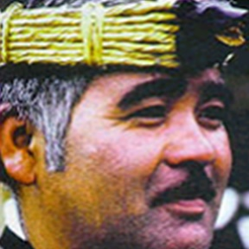
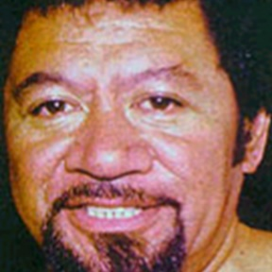

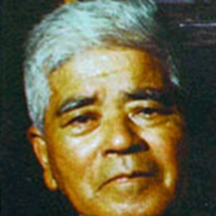
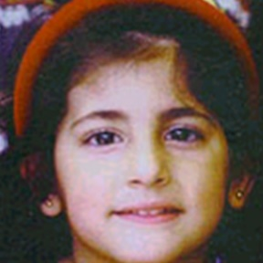
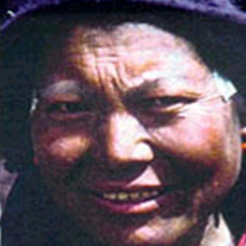
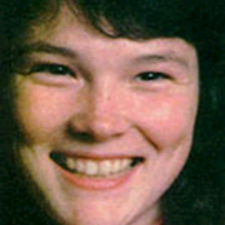
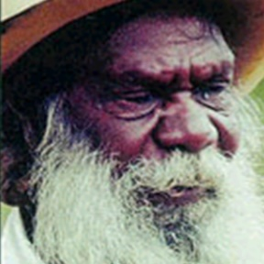
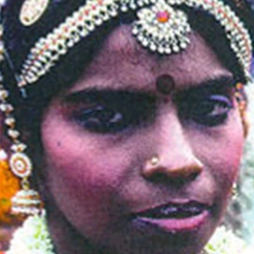
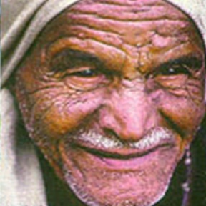
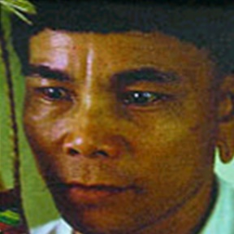
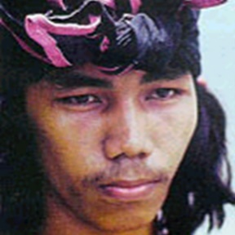
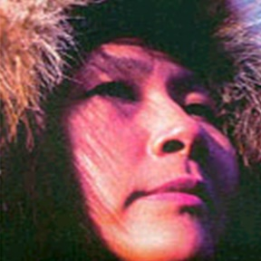
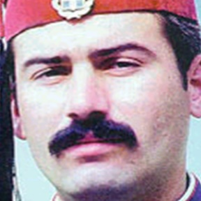
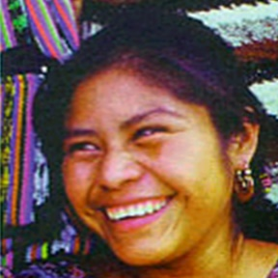
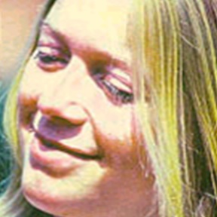
如果没有进化，
不同的人种是怎么来的？
Notes:
2. 人种的来源
首先，我们都是亚当和夏娃的后代。那人种从什么时候开始的呢？要解答这个问题，我们先得回到挪亚一家八口从方舟下来之后的历史。

Slide 6
创世记
创世记11:1 那时，全世界只有一种语言，大家说同样的话语。2他们向东迁移的时候，在示拿地发现一块平原，就住在那里。……
4他们又说：”来，我们建一座城，造一座塔，塔顶要通天。我们要为自己立名，免得分散在全地上。”……
Notes:
创世记 11:1 那时，全世界只有一种语言，大家说同样的话语。2 他们向东迁移的时候，在示拿地发现一块平原，就住在那里。……4 他们又说：“来，我们建一座城，造一座塔，塔顶要通天。我们要为自己立名，免得分散在全地上。”……

Slide 7
创世记
创世记11:6耶和华说：“看哪，他们同是一个民族，有一样的语言，他们一开始就作这事，以后他们所要作的一切，就没有可以拦阻他们的了。7来，我们下去，在那里混乱他们的语言，使他们听不懂对方的话。”8于是，耶和华把他们从那里分散到全地上，他们就停止建造那城。9因此，那城的名就叫巴别，因为耶和华在那里混乱了全地所有的人的语言，又从那里把他们分散在全地上。
Notes:
6 耶和华说：“看哪，他们同是一个民族，有一样的语言，他们一开始就作这事，以后他们所要作的一切，就没有可以拦阻他们的了。7 来，我们下去，在那里混乱他们的语言，使他们听不懂对方的话。”8 于是，耶和华把他们从那里分散到全地上，他们就停止建造那城。9 因此，那城的名就叫巴别，因为耶和华在那里混乱了全地所有的人的语言，又从那里把他们分散在全地上。

Slide 8
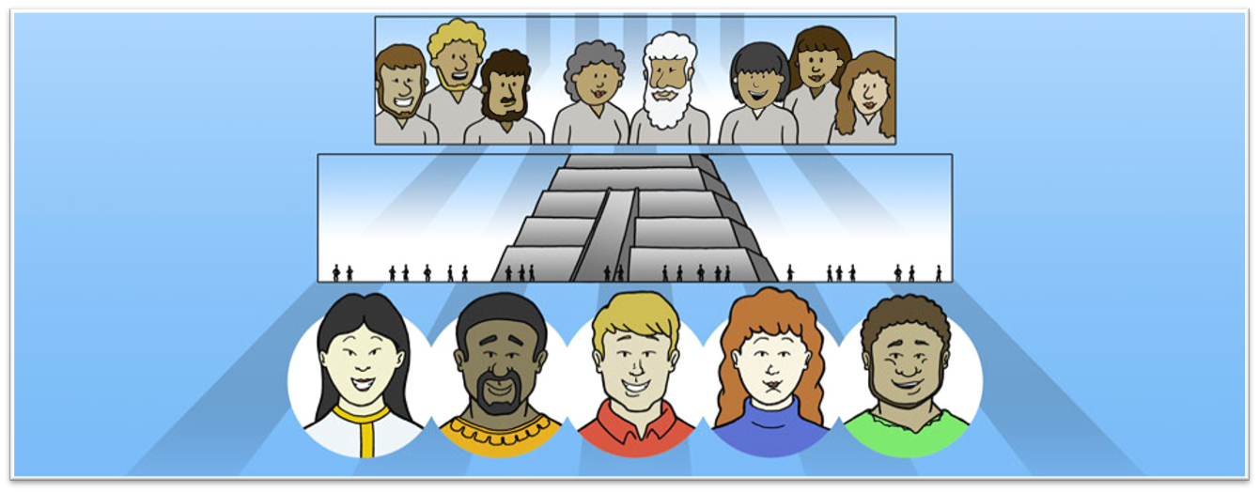
挪亚一家下方舟之后，
整个人类都从这个家族开始繁衍
挪亚一家八口
（四对）
巴别塔
巴别塔后
分散
Notes:
这段历史告诉我们：挪亚一家下方舟之后，整个人类都从这个家族开始繁衍，当时他们只有同一种语言，并且聚居在一个地方。但他们不愿意顺从神“遍满了地”的这个命令，所以神就变乱了他们的语言，使得他们分成小批，散居在地球的各个地方。由于地域的隔离，这些人就逐渐形成我们今天看到的不同肤色的种群了。

Slide 9


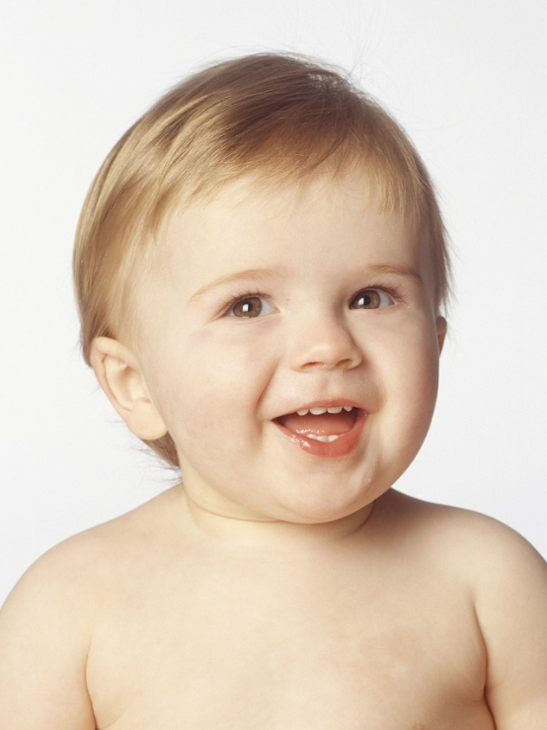
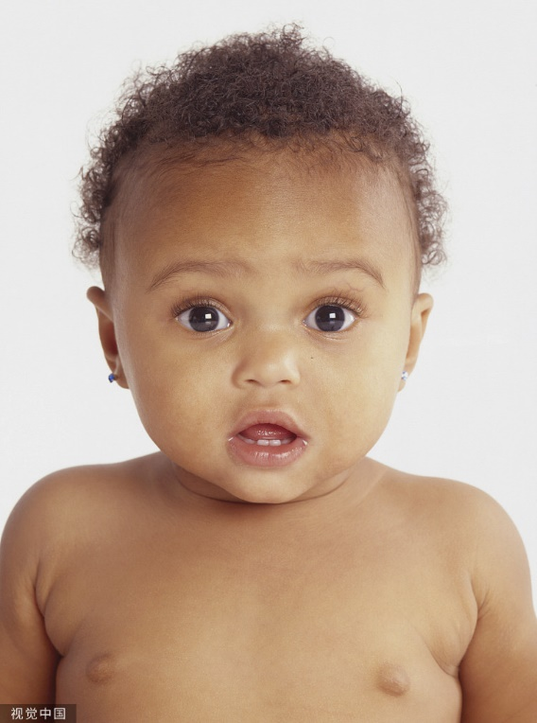
黑种人、黄种人、白种人、棕种人
Notes:
2.1. 人种由基因决定
现在，人类学家通常把人分为黑种人、黄种人、白种人、棕种人等。从外形特征来看，不同人种的区别非常大，例如皮肤的颜色、头发的颜色、眼睛的形状和颜色等。

Slide 10

人种之间的生物差异小
0.2%
1、 世界上任何两个同性别的人的DNA最多只有0.2%的差异；
2、 不同人种都能够相互通婚，并繁殖出具有生育能力的下一代。
Notes:
但从基因学来看，不同人种的区别其实很小，因为世界上任何两个同性别的人的 DNA 最多只有 0.2% 的差异。换一句话说，除了性染色体，世界上任何两个男人的 DNA 相似度是 99.8%。再加上不同人种都能够相互通婚，并繁殖出具有生育能力的下一代，这就显出人种之间的生物差异是挺小的。不同人种在外形上看似大的差异其实都是基因重组和少数突变的结果，这是主流科学家都认同的事实。

Slide 11
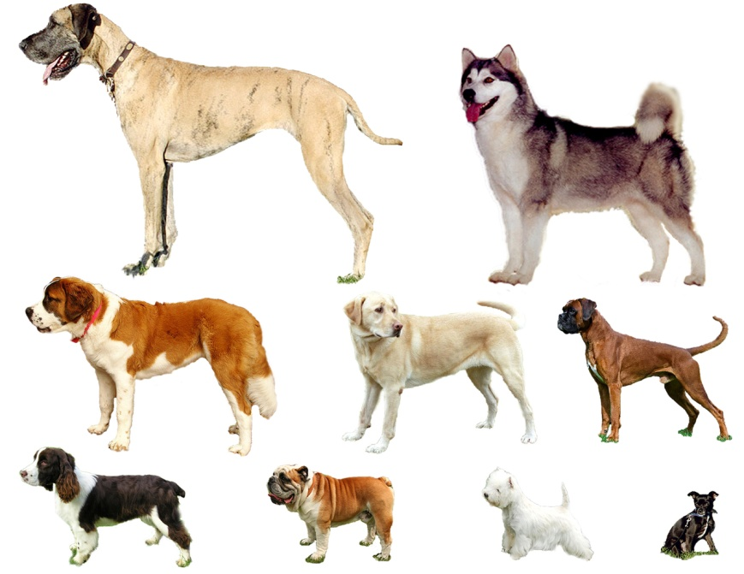
狗的变异
Notes:
还记得第 5 课《物种起源》的内容吗？在那一课里，我们看到狗有很多亚种，它们的毛色、大小、身型、性情等都能产生巨大变化，但这些变化是基因重组产生的变异，并没有产生新的基因信息。而且，在人为育种的情况下，只要 100-200 年的时间，就可以产生各种形态的狗了。

Slide 12
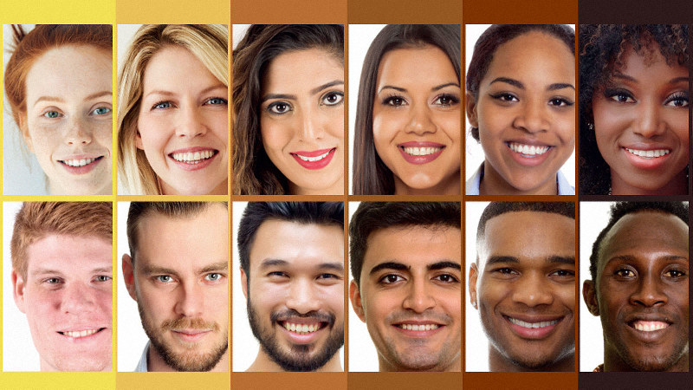
人种：变异不是进化
人分化为不同肤色的种族与狗分化成各式各样狗的亚种，他们的基因学原理是相似的，都是通过基因重组产生的变异和少数突变形成的。
Notes:
人分化为不同肤色的种族与狗分化成各式各样狗的亚种，他们的基因学原理是相似的，都是通过基因重组产生的变异和少数突变形成的。

Slide 13
现代遗传学的研究结果指出，当人类因巴别塔事件分散之后，基因重组产生后代的变异，例如肤色，只要几代人就能形成。
挪亚一家八口
（四对）
巴别塔
巴别塔后
分散
Notes:
现代遗传学的研究结果指出，当人类因巴别塔事件分散之后，基因重组产生后代的变异，例如肤色，只要几代人就能形成。

Slide 14

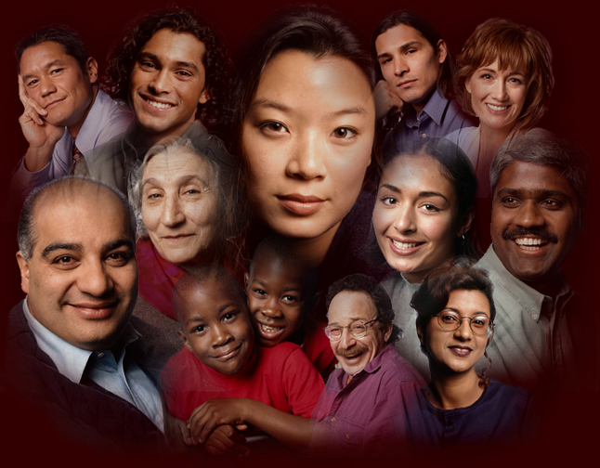
黑色素的含量决定我们皮肤的颜色。皮肤中的黑色素多，肤色就黑；黑色素少，皮肤就白。
Notes:
2.2. 不同肤色形成的科学原理：自然选择和基因的相互作用
先来看看肤色的问题。人体的皮肤里都有一种色素，称为“黑色素”，
黑色素的含量决定我们皮肤的颜色。皮肤中的黑色素多，肤色就黑；黑色素少，皮肤就白。当然，在黑白肤色之间，有各种深浅程度不同的棕色色调，所以我们今天看到的黑、白、黄、棕等不同的肤色都是由黑色素的多少决定的。而且不同程度的肤色能在短时间里产生，怎么知道呢？

Slide 15

Notes:
当一个黑人和一个白人结婚，他们后代的肤色就是中棕色。看这对黑人丈夫和白人妻子生下的孩子，他们的皮肤就是棕色的。而且，亚当和夏娃的皮肤很可能就是中棕色的。怎么知道？

Slide 16
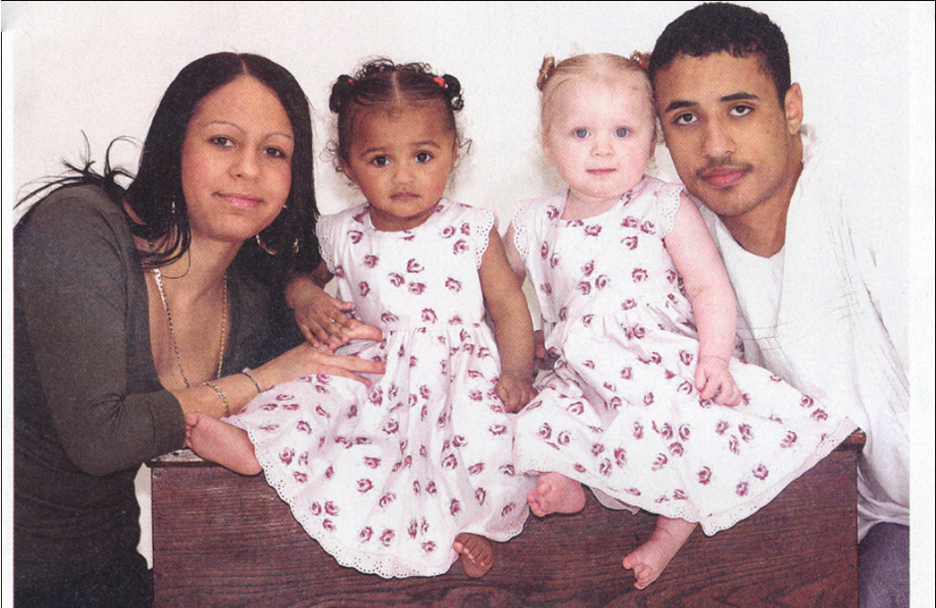
一对中棕肤色的夫妻几乎可以
生出任何肤色的后代！
异卵双胞胎姐妹
一个是黑皮肤、一个是白皮肤。
Notes:
因为世界各地有许多案例说明：一对中棕肤色的夫妻几乎可以生出任何肤色的后代。看，这就是一对中棕肤色的夫妻生下的异卵双胞胎，两个都是女儿，但其中一个是黑皮肤的，一个是白皮肤的。所以亚当和夏娃的皮肤很可能和这对夫妻一样是棕褐色，因为棕褐色皮肤的基因有足够多的多样性，能产生所有人种的肤色。现在让我们从现象深入本质，从基因学的角度来探讨一下，亚当和夏娃的肤色基因是如何产生所有人种的肤色呢？

Slide 17
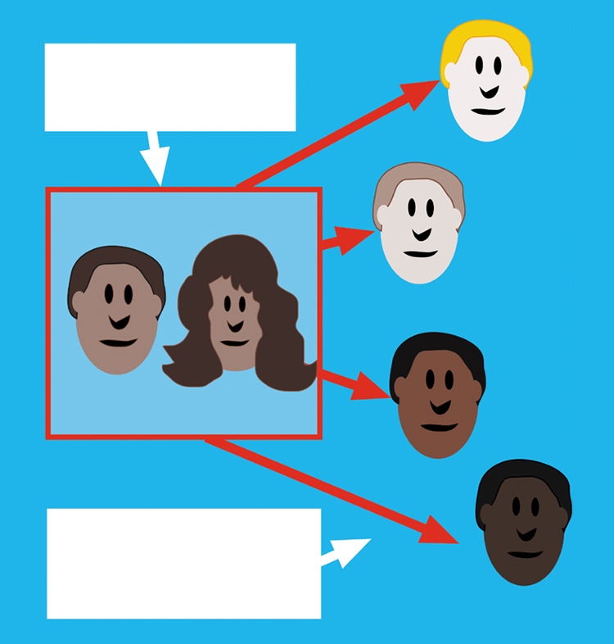
人种：变异不是进化
亚当和夏娃的基因有足够的多样性
aabb
亚当和夏娃棕褐色皮肤有足够的多样性，可以产生所有人种的肤色。
亚当和夏娃
aaBb
AaBb AaBb
AABb
可以在一代之中产生很多不同的肤色
AABB
Notes:
我们知道肤色是由几个基因控制的，但为了简单明了，我们假设肤色是由Aa、Bb两个基因控制的。其中，大A代表深色皮肤，小a代表浅色皮肤；大 B 也是代表深色皮肤，小 b 代表浅色皮肤。亚当和夏娃的皮肤很可能是中棕色的，他们的肤色基因都是 AaBb。那么这样的肤色基因重组后可以产生什么肤色的孩子呢？
我们只要稍微重组一下这些基因，就会发现亚当和夏娃的孩子中，既能有 aabb 的很白的皮肤，也能有 aaBb 的没那么白的皮肤和 AABb 的深色皮肤，还可能会有 AABB 的黑色皮肤。发现了吗？ aabb 的肤色要比亚当夏娃的白得多；AABB 的肤色也比亚当夏娃的皮肤要黑得多。这就说明由这种棕色皮肤的父母开始，只要一代人的时间，就可能呈现出一系列由非常浅到非常深的肤色。

Slide 18
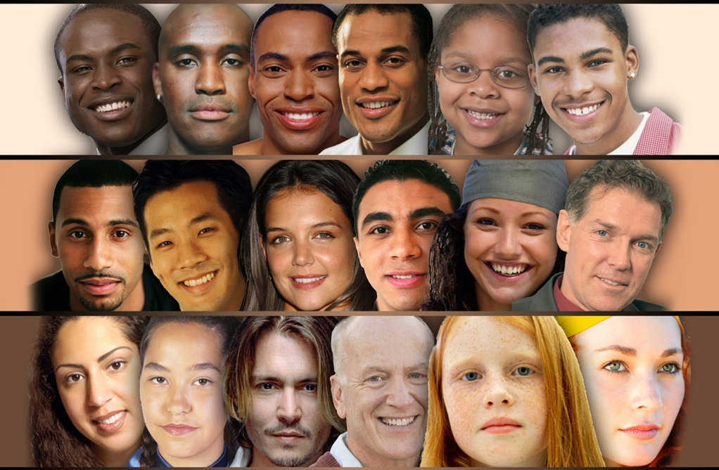
Skin Tones Line-up 03051
亚当和夏娃棕褐色皮肤
有足够的多样性，
产生所有人种的肤色
Notes:
所以，现在当你看到世界各地的不同肤色的人时，你要知道他们都是通过亚当夏娃的肤色基因重新组合形成的。

Slide 19
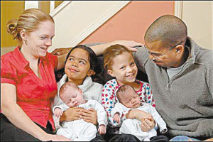
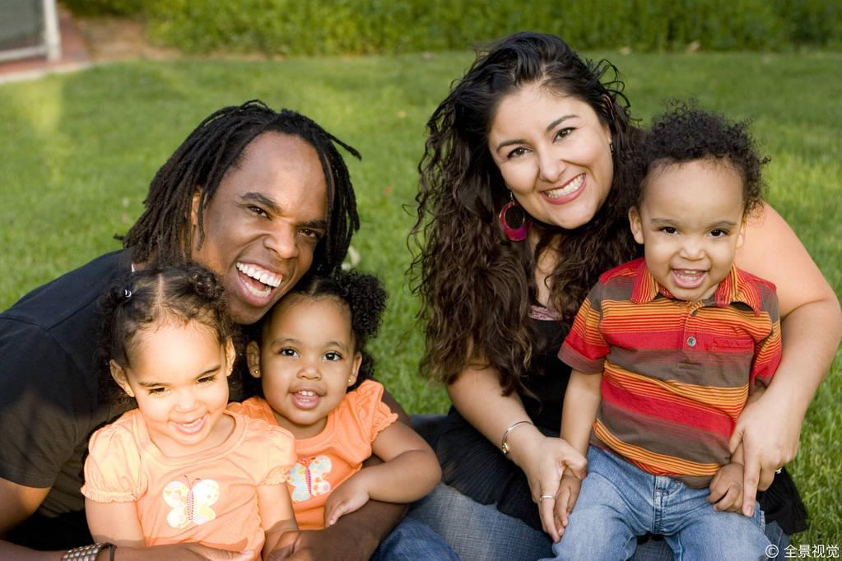
从亚当夏娃一直到巴别塔前的时代，
很可能绝大部分的人都是棕色皮肤
Notes:
当然，从亚当夏娃一直到巴别塔前的时代，虽然有一些人的肤色会偏浅，有的偏深，但很可能绝大部分的人都是棕色皮肤。这是因为当时只有一种语言，全人类都会沟通和来往，他们彼此通婚导致基因不断地打散和重组，这样就会维持和亚当夏娃差不多一样的肤色。偏白一点的人跟偏黑一点的人结婚，就把肤色的基因信息重新混合，所以整个族群的肤色还会大致相同。

Slide 20
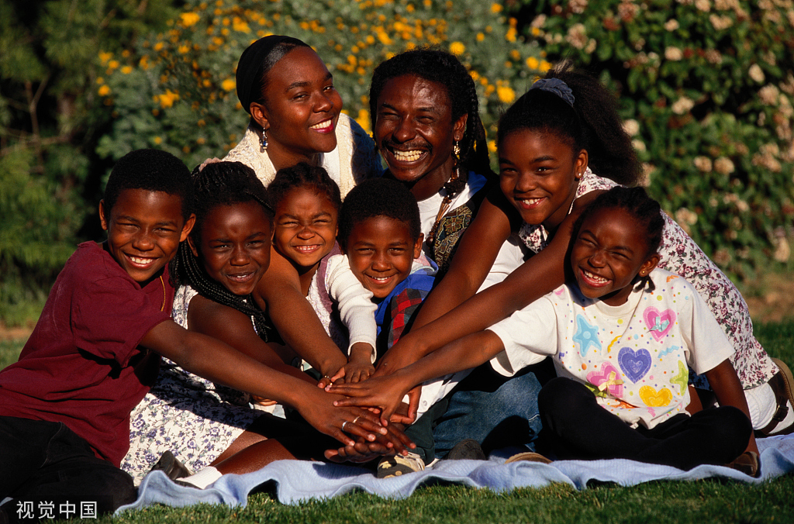

巴别塔事件之后，
由于地域隔离，人的肤色逐渐走向极端
Notes:
但在巴别塔事件之后，所有人类就按照不同的语种被分散为小群。每一个群体只携带了原来大群的一部分基因，由于地域隔离的缘故，人类只能进行群体内部通婚，这样就导致某些肤色基因信息的流失，人的肤色逐渐走向极端；有的很深，有的很浅。现代遗传学表明，当一个小群体被隔离并在群内通婚几代之后，某些基因信息就会失去，而且某些特征就成为那个群体的固定特征。这也是不同狗群形成的原因。这个过程的发生既有随机因素，也有自然选择的影响；但起主要作用的还是基因。

Slide 21
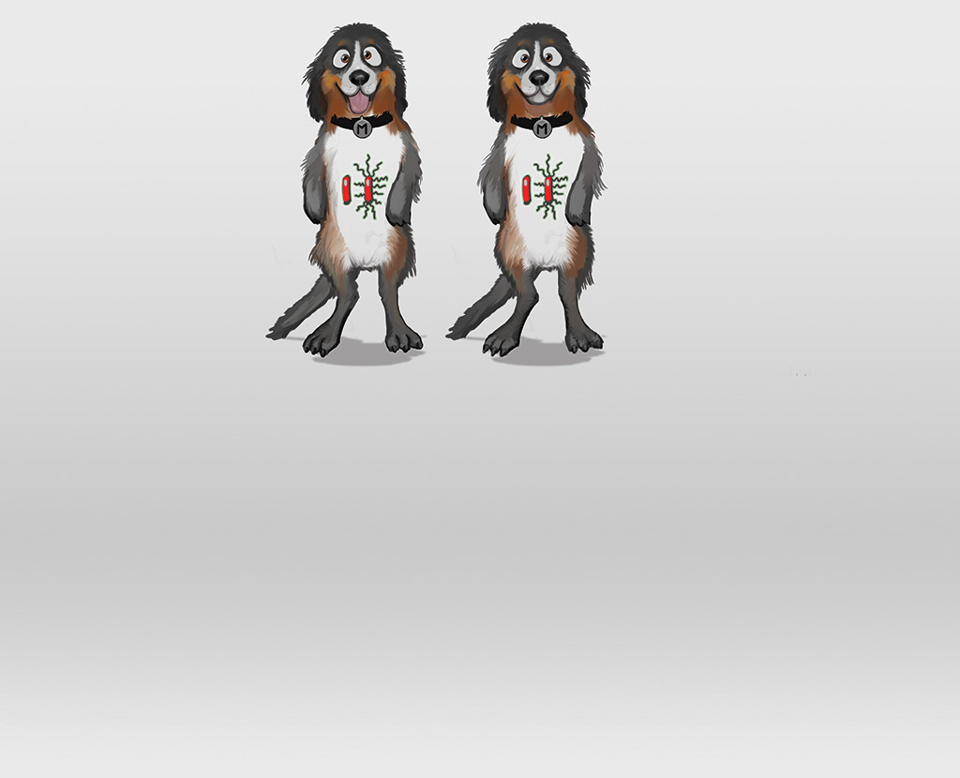
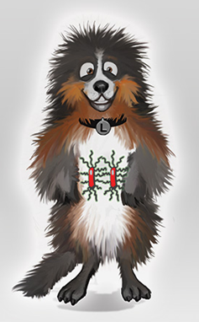
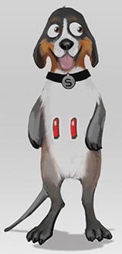
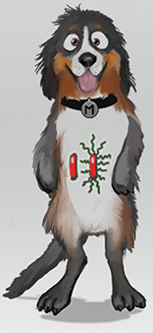
X
Notes:
2.2.1. 自然选择和基因如何影响长毛狗？
现在我们通过长毛狗的例子看看自然选择和基因是怎么相互作用的。原来有两只狗，从外表来看它们是中毛的，但它俩都有一个长毛基因和一个短毛基因。 （P击）后来它们相爱了，并生下了四个可爱的狗宝宝。老大从妈妈继承了短毛基因，从爸爸也继承了短毛基因，于是它就是短毛狗。老二和老三从父母各继承一个短毛基因和一个长毛基因，它们和爸爸妈妈一样都是中毛狗。而老四呢，它从妈妈继承了长毛基因，从爸爸也继承了长毛基因，所以它就是长毛狗。于是，这个有各种外形差异的家族不断繁衍，并一起生活。

Slide 22
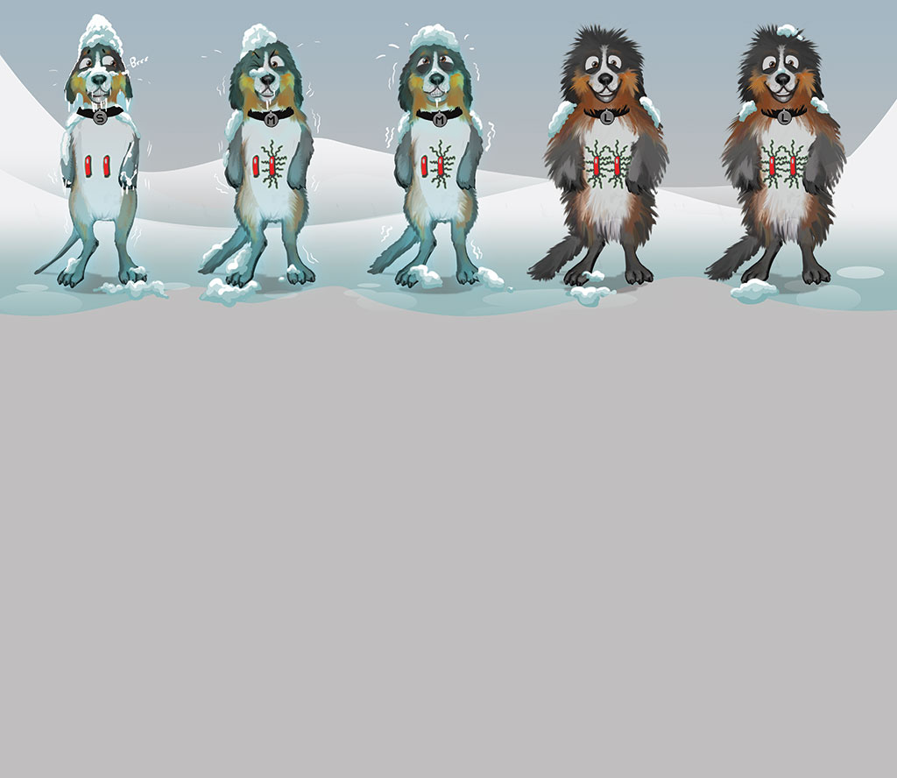




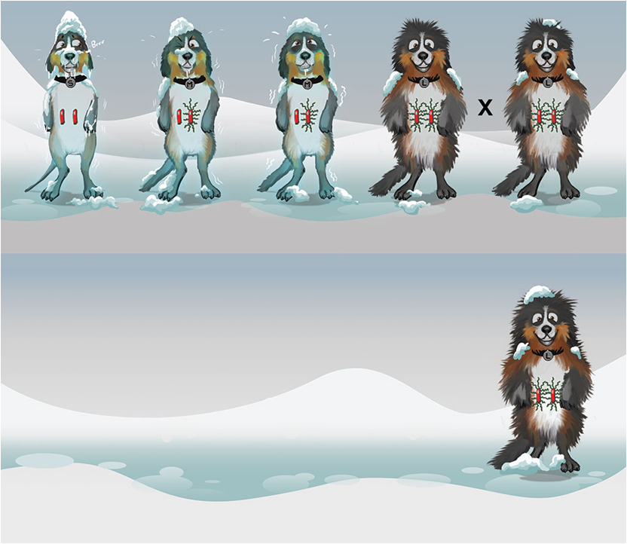
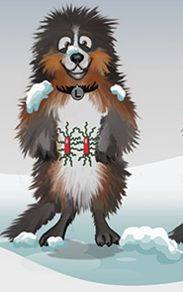
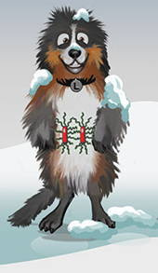
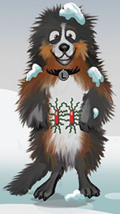

X
Notes:
后来，整个家族决定去北极旅游。由于那里的气候极其寒冷，老大因为毛短没有生存优势，很不幸地去世了；老二老三体弱多病，生不了孩子，后来也死了 ；（P击）最后只剩下老四，因为老四的毛长能耐寒，所以就活了下来，而且还遇到了另一只长毛狗伴侣。 （P击）于是它们结婚，并又生出新的后代，它们的后代就都是长毛狗了。从此开始，长毛的特征就变成了这个狗群的固定特征。

Slide 23
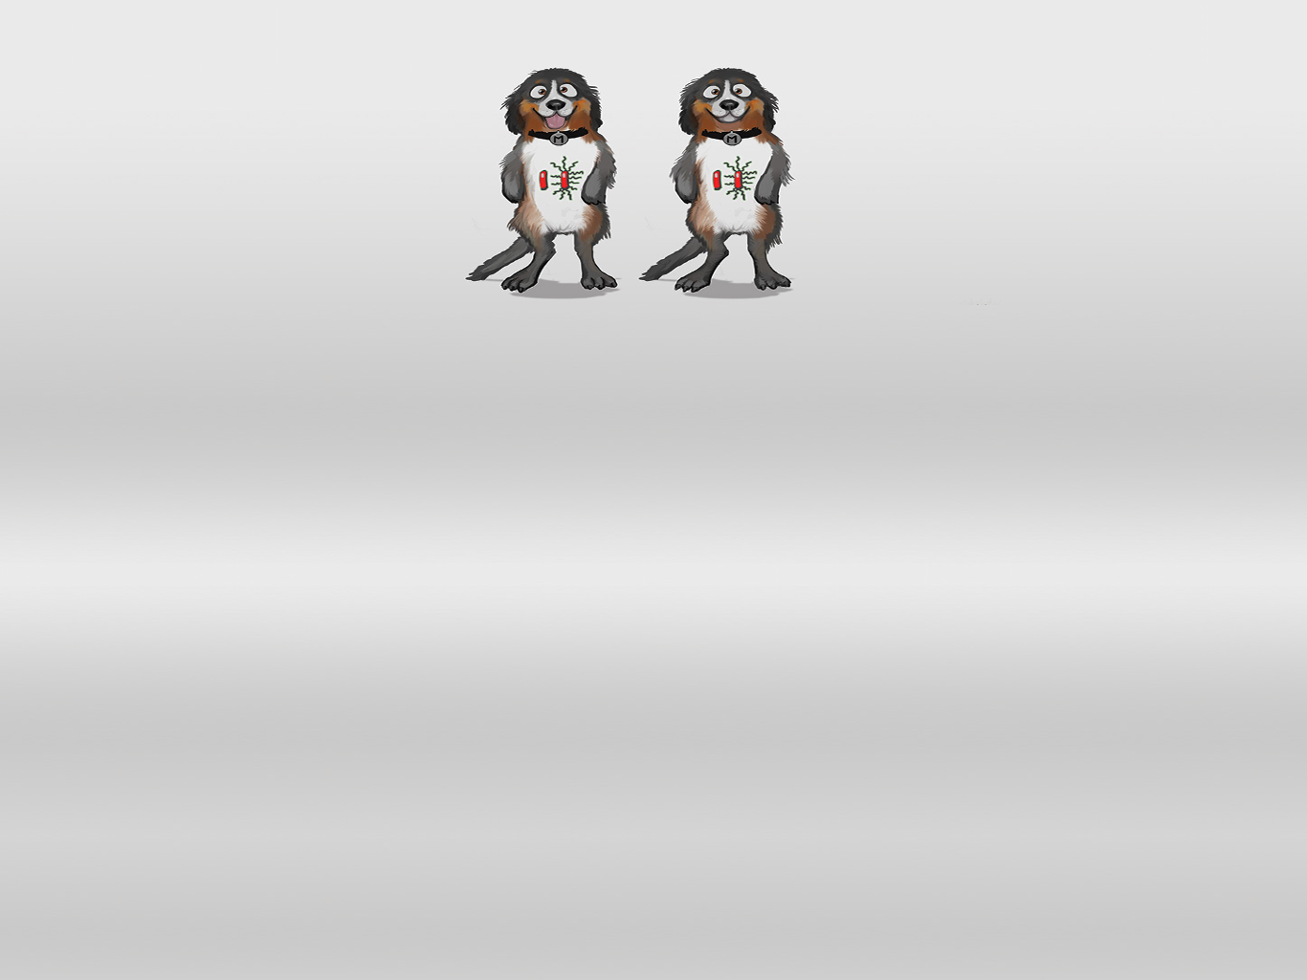
X
Notes:
听完这个故事，我们来观察一下这三代狗的毛发长度，第一代都是中毛的。 （P击）第二代，短毛、中毛和长毛的都有。但由于气候变化，短毛和中毛的因为不具备生存优势，它们的数目就减少，而长毛狗就生存并繁衍，于是长毛狗占多数；而到了第三代呢，就只有长毛狗了。很明显自然选择在第二代发挥了显著作用，淘汰了在寒冷的环境中没有生存优势的短毛特征，选择了有生存优势的长毛特征。但我们可不要错误地认为是自然选择让短毛狗变成长毛狗的哦！

Slide 24
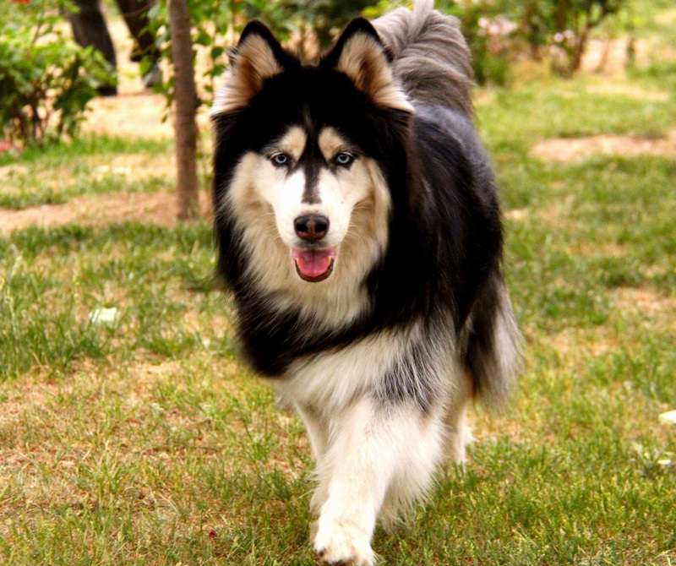
自然选择只能在生物现存特征上作筛选，却不能创造新特征。
等到第三代只有长毛狗时，哪怕气候回暖，自然选择也没有可选的了。
Notes:
自然选择只能在生物现存特征上作筛选，却不能创造新特征。换一句话说，当有长毛和短毛的特征可以供选择时，自然选择才能在寒冷的环境中选择长毛狗。但等到第三代只有长毛狗时，哪怕气候回暖，自然选择也没有可选的了。（P击） 举个例子，我们知道阿拉斯加雪橇犬的毛发又长又密，尽管它们更适合在寒冷的环境中生活，但因为这个狗种已经没有短毛基因，所以哪怕在炎热的海南岛，它们的毛也还是那么长。

Slide 25
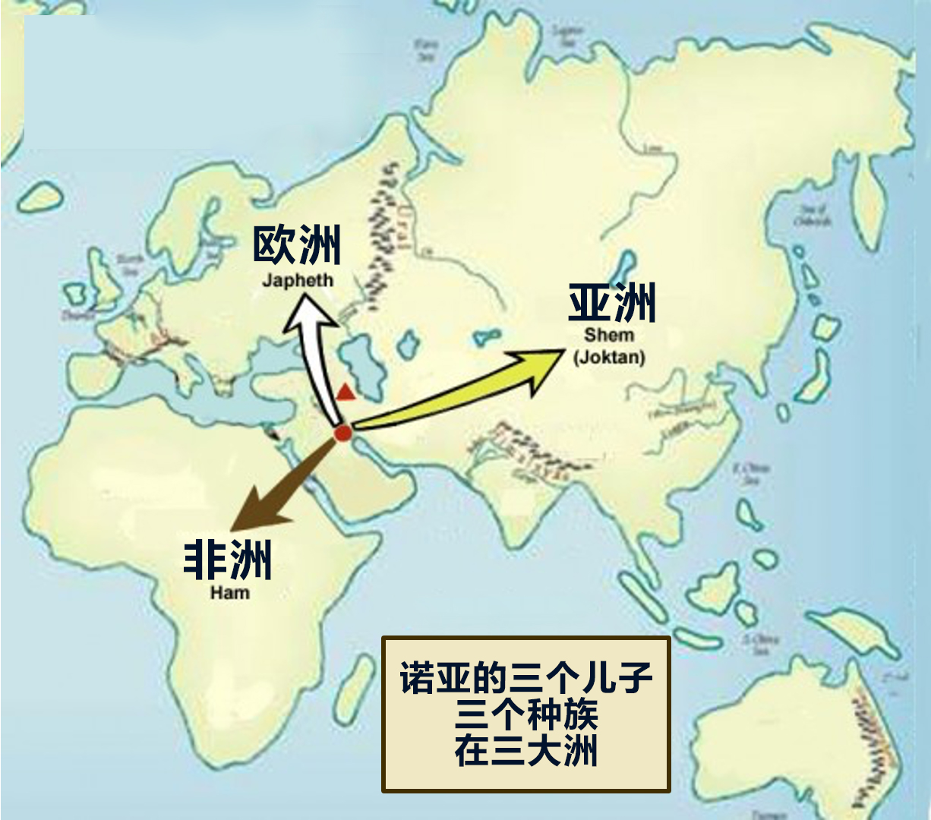
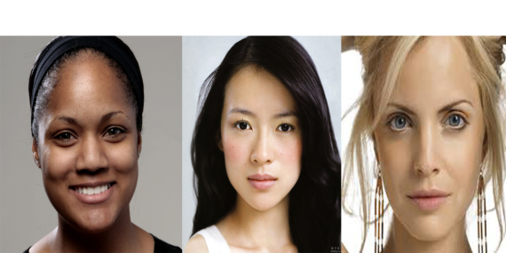
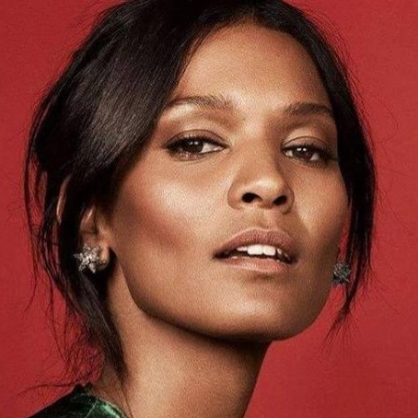
Notes:
2.2.2. 自然选择和基因如何影响肤色？
肤色也是一样的，在阳光猛烈的地区，自然选择很可能会选择深肤色的个体，因为深色皮肤的黑色素比较多，能保护皮肤免受紫外线的伤害。但在日照比较少的地方，自然选择很可能会选择浅肤色的个体。因为阳光能让皮肤产生维生素 D，而且浅色皮肤比黑色皮肤更加有利于维生素D 的合成，能保护人免患软骨病和一些癌症。我们看到现在北欧居住的多是浅肤色的人；而在非洲和赤道附近居住的人的皮肤颜色相对要深一点。这其中自然选择起了一些作用，但我们可不要把自然选择神化了，以为是它创造了肤色。

Slide 26
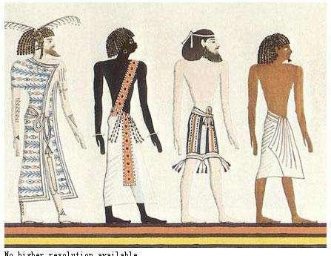
自然选择根本没有制造肤色，它只是启动了人体内已经存在的、原有的肤色色素机制罢了。换一句话说，只在有各种肤色基因可供选择时，自然选择才有选择的余地；但当一个群体只有一种肤色基因时，自然选择也发挥不了作用，因为它没有可选项了。
Notes:
自然选择根本没有制造肤色，它只是启动了人体内已经存在的、原有的肤色色素机制罢了。换一句话说，只有当有各种肤色基因可供选择时，自然选择才有选择的余地；但当一个群体只有一种肤色基因时，自然选择也发挥不了作用，因为它没有可选项了。

Slide 27





Notes:
就好像在玩类似“斗地主”的扑克牌，在你刚拿到牌时，因为你的牌多，自由选择的范围就大。你可以根据你上家出的牌，自由选择出什么牌，例如：三带一、同花顺、对子或者单张。但随着你手里的牌越出越少，你的选择也就越来越有限。

Slide 28

到你只剩下最后一张牌的时候，
你就没有选择了。
Notes:
到你只剩下最后一张牌的时候，你就没有选择了。

Slide 29
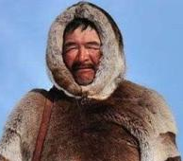
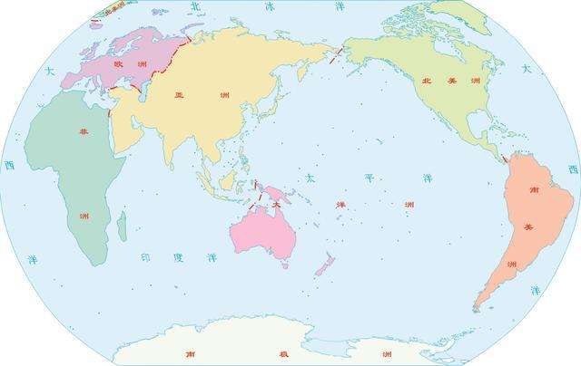

北美洲
南美洲
Notes:
肤色本质上是由基因决定的。那是为什么白种人搬去赤道居住也还是白人，不会因为阳光猛烈就变成黑人。比如：浅肤色的南美原住民在搬去赤道居住后，也还保持着他们原本的肤色。因为南美原住民已经失去了深肤色的基因信息，所以自然选择也不能让他们的肤色变深。同样，黑种人搬去日照少的加拿大居住也还是黑人，自然选择不能让爱斯基摩人的肤色变浅，因为形成生物特性的决定性因素是基因。

Slide 30
X
变异是基因信息的减少导致的！
Notes:
再回到长毛狗的例子。看，第一、二代都有长毛基因和短毛基因；但到了第三代，就只有长毛基因了，那是为什么整个种群后来只能生出长毛狗，（P击）因为短毛基因已经从这个狗群中失去了。你发现了吗？不同的狗种的产生是遗传信息的减少所导致的。

Slide 31


Notes:
同样，不同人种的产生也是基因信息的减少所导致的，而不是进化产生的。以头发的颜色为例子吧。东亚人的头发都是黑色的，但欧洲人的头发却有各种颜色，从淡金黄色到全黑的都有。怎么会这样呢？

Slide 32


人种：变异不是进化
挪亚的后代在巴别塔被分散了，他们迁移到各个不同的地方。往东亚迁移的携带的仅有黑头发的基因，或者偶然失去了其他颜色的基因，迁往欧洲的人携带了各种发色的基因。所有人种的特征都是由这些基因的重新组合造成的。
Notes:
回答是：那些迁到东亚的人要么是碰巧没有携带多种发色的基因，要么是后来失去了这种基因。因为这批人在地域上和其他群体隔离，所以他们也没有办法重新恢复他们遗失的多发色基因。主流遗传学家，即使是那些相信进化论的科学家也赞同这种现象在一个群体中是常见的情况。其实，所有人种的特征都是由这些基因的重新组合造成的。

Slide 33
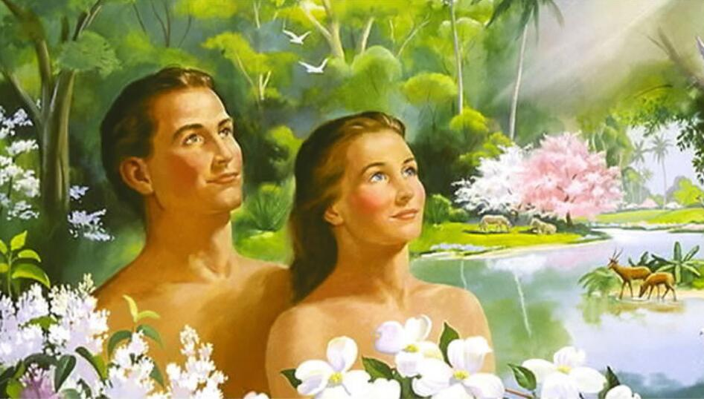
世上只有一个族群，那就是人类
“他（神）从一本造出万族的人”
使徒行传17:26
Notes:
2.3. 人类只有一个“人种”
虽然人有各种外形特征，但实际的情况是：头发的颜色、皮肤的颜色等差异都无关紧要，因为世上只有一个族群，那就是人类。神在使徒行传就告诉我们：“他（神）从一本造出万族的人”。

Slide 34







人种：挪亚后代中的变异
白种人
无论是白种人、黄种人、黑种人，还是已经灭绝的尼安德特人，直立人等其实都是亚当夏娃的后代。
挪亚一家
8口人
直立人
黑种人
尼安德特人
黄种人
亚当+夏娃
Notes:
所以无论是白种人、黄种人、黑种人，或已经灭绝的尼安德特人、直立人等其实都是亚当夏娃的后代。现在的人种都来自亚当夏娃和挪亚一家。

Slide 35

线粒体“夏娃”
根据全球人类线粒体DNA变异的研究指出，
现在所有人都源自同一位母亲。
Notes:
2.4. 线粒体夏娃支持圣经关于人类起源的记载
现代科学已经解释了不同肤色是怎么形成的。除了肤色，现代科学还证明了圣经所说的另外一件事，那就是所有人类都起源于同一位母亲。原来在细胞中，我们基因的一个部分完全来自母亲，这被称为线粒体DNA。通过对比全球各地人类线粒体 DNA 的信息，主流进化论科学家发现全人类都是同一位女性始祖的后代。有趣的是，虽然这些进化论科学家不相信圣经，但还是按照他们的文化背景，把这位女性祖先命名为线粒体夏娃。这是上个世纪 90 年代的遗传学发现，这个研究结果完全支持圣经所说的“他（神）从一本造出万族的人”！

Slide 36
关于人种起源的预测
创造论科学家：
全人类源于
几位共同祖先
进化论科学家：
过去：是从不同地方的
不同人种进化来的；
后来，逐渐改变这说法。
现在：认同全人类源于几位共同祖先。
Notes:
关于人种的起源问题，创造论科学家的预测是：全人类源于几位共同祖先。进化论科学家的预测却是：人是从不同地方的不同人种进化来的。后来进化论科学家随着证据的改变而逐渐改变这个说法，到了现在，他们也开始认同全人类是源于几位共同祖先了。看到了吗？不相信圣经的科学家需要根据“时代”的发现来不断修正他们的说法，但相信圣经的科学家却不用，因为圣经是准确的，而且真实的科学往往会支持圣经的记载。

Slide 37
挪亚一家下方舟之后，
整个人类都从这个家族开始繁衍
挪亚一家八口
（四对）
巴别塔
巴别塔后
分散
Notes:
圣经告诉我们全人类的第一个女祖先是夏娃，在大洪水事件之后，人类通过挪亚一家八口迎来了第二个全新的开始。所以挪亚下方舟后，全人类从挪亚的三个儿媳妇开始重新繁衍。按照圣经的历史记载，人类可以被划分为这三个妇女的后代。

Slide 38

进化论者承认我们源自共同祖先
最近的遗传学研究支持这个观点：
目前所有的人都是源自三个（或四个）女人（挪亚的三位儿媳有可能加上挪亚的太太），她们是人类的祖先，她们的后代分散在各个地方。
Notes:
知道吗？最近遗传学的研究也支持这个观点，遗传学家发现全球各地的不同人种可以划分为三到四个女性的后代，而且这几个女性的后代分别分散在世界的不同区域。如果这些发现是正确的，那么她们无疑是挪亚的三个儿媳；如果有第四个女祖先，也许就要算上挪亚的妻子了。对于进化论科学家来说，这些科学发现会让他们感到震惊；但对于创造论科学家来说，这却是他们意料之中的，因为圣经的记载的确是人类真实的历史。

Slide 39

进化论者承认我们源自共同祖先
进化论者曾说我们是从亚洲分散的，但是最近他们又提到我们是从非洲分散到四处的。实际上人类是从亚洲和非洲之间开始分散的。
Notes:
看这幅图，这是最近进化论科学家发表出来的，为的是说明整个人类的发展过程。这幅图是按照所有人种源于四位女祖先画的，每一种颜色代表从一位女祖先繁衍的后代。按照这幅图，蓝色地区的人群是从一个女祖先繁衍来的，绿色地区的人群是从另一个女祖先繁衍来的，黄色地区的人群又是从另一个女祖先繁衍来的等等。这四群人最初分布在非洲、欧洲、亚洲和中东这四个区域，后来才从欧洲或是中东逐渐发展到北美和南美。主流科学家曾说人类是从亚洲分散的，但是最近他们又提到是从非洲分散到四处的。当然，了解圣经的人就知道：实际上人类是从亚洲和非洲的交界，就是现在的中东地区分散的，因为那就是巴别塔所在的位置。发现了吗？这些研究虽然完全是主流进化论科学家做出来的，但这些发现却惊人地符合圣经的记载。尽管这些进化论科学家的时间框架和创造论科学家的有很大出入，但是这两个实际的科研结果却是和圣经一致的。关于时间框架，我们下节课会具体学习。

Slide 40
学习大纲
一 如果没有进化，不同的人种是怎么来的？
答：不同人种都是从亚当和夏娃繁衍来的，他们是在地域隔离的作用下，通过亚当夏娃基因的重新组合和自然选择，产生的有固定特征的不同族群。
Notes:
现在让我们回答今天的学习大纲，请问如果再有同学挑战你说：“如果没有进化，那不同人种是从哪里来的？”你会怎么回答？（等候学生回答）（P击）回答是：所有人种都是从亚当夏娃繁衍来的。他们是在地域隔离的作用下，通过亚当夏娃基因的重新组合和自然选择，产生的有固定特征的不同族群。而且，主流科学家在遗传学上的发现也充分支持这个答案。

Slide 41
学习大纲
二 既然近亲不能结婚，那么亚当和夏娃的孩子是和谁结的婚？（该隐的妻子是从哪里来的？）
答：亚当和夏娃的孩子和自己的亲兄弟姐妹结婚。
Notes:
3. 该隐和谁结婚？
接下来我们看第二个问题：如果所有人类都是通过亚当和夏娃繁衍的，
那么亚当和夏娃生的孩子，比如该隐，又是和谁结的婚呢？这个问题曾经难倒了很多人，甚至有些信徒因为回答不出这个问题而在公众场合受到羞辱。也有一些慕道友，因为没有找到人能回答“该隐从哪里娶了他的妻子”这个问题，而放弃了进一步的寻求。所以作为基督徒，我们的确要常做准备，以温柔敬畏的心回答人心中的疑问。 （P击）这个问题的直接回答是：亚当和夏娃的孩子和自己的亲兄弟姐妹结婚。

Slide 42
近亲结婚
科学家发现，近亲结婚的夫妻双方有太多相似的遗传因子，很多有害的隐性基因会表达出来，导致他们先天畸形、患上遗传病甚至夭折。
现代中国婚姻法律禁止亲表兄妹结婚。
中国婚姻法的第二章，第七条：
直系血亲和三代以内的旁系血亲禁止结婚。
Notes:
3.1. 近亲结婚可行吗？
你可能会说：那不是近亲结婚吗？怎么可能？科学家发现，近亲结婚的夫妻双方有太多相似的遗传因子，很多有害的隐性基因会表达出来，导致他们先天畸形、患上遗传病甚至夭折。 （P击）所以中国婚姻法的第二章第七条才明文规定：直系血亲和三代以内的旁系血亲禁止结婚。

Slide 43

起初，一切都甚好！
人类基因组完美无缺，
一个突变也没有！
Notes:
但是在世界早期，神创造亚当夏娃的时候，一切都甚好！还记得我们在第 2 课人类简史（上）那课学到的内容吗？在伊甸园，一切甚好。人类基因组是完美的，一个突变都没有，突变是在人的堕落和上帝咒诅世界后开始的。所以在世界早期，近亲结婚不是问题，该隐也可以和亲姐妹结婚。

Slide 44
近亲结婚
随着人类基因突变的累积增加，
近亲结婚就变得不再安全……
摩西时代（约公元前1400年）
利未记18: 9 你的姊妹，不拘是异母同父的，是异父同母的…..都不可露她们的下体【即不可娶】。
Notes:
但是慢慢的，随着人类基因突变的累积增加，近亲结婚就变得不再安全，（P击）于是神也让摩西颁布禁止近亲结婚的法令：利未记 18:9 你的姊妹，不拘是异母同父的，是异父同母的……都不可露她们的下体【即不可娶】。所以事情演变到今天，近亲结婚就成为一件圣经和法律都明文禁止的事了。近亲结婚最根本的问题是基因突变。

Slide 45
突变增加，寿命减少
Notes:
3.2. 人的寿命会越来越长还是越来越短？
其实从世界最初人能近亲结婚到现在不能近亲结婚，我们就能看到整个人类的基因是在走下坡路。随着突变的增多，人类的疾病会增多，寿命也会减少。在亚当时代，人普遍可以活到八、九百岁，挪亚五百岁还在生孩子。但是由于基因突变，到了亚伯拉罕的时代，人就只能活到 100多岁了。而到了今天，人的平均寿命只有 70 来岁。

Slide 46

心脏病得医治
部分癌症、肺结核等得医治
Notes:
当然比起几百年前的人，现在人的平均寿命似乎更长一点，但这主要是因为现代科技和医疗手段比过去发达，饮食条件也远比过去要好。比如，在几百年前患心脏病的中老年人基本都会很快死去，但现在却能通过手术治疗，让他们的寿命延长甚至几十年。再比如说：过去的乳腺癌、宫颈癌、肺结核等都是治不好的病，但现在这些病都有很好的治疗方法，有的甚至能痊愈。再加上现在全球的食物供应、存储，以及交通、卫生条件等都比过去好，所以人的寿命也能延长一些。

Slide 47

人类在走下坡路，
人类基因组在退化……
Notes:
但是如果撇开这些弹性因素，单看基因的话，你会发现：整个人类的基因组都在退化，遗传信息在慢慢地消失。等到这些遗传信息消失到一定程度的时候，人的平均寿命都会降低。最后，物种也会慢慢走向灭亡。

Slide 48

遗传学的发现
约翰•圣弗德教授
是一位常春藤大学的遗传学家，在应用遗传学有很高成就。
他原来是无神论者和进化论者，但他在基因学的一个新发现彻底改写了他的晚年生活…..
Notes:
3.3. 人类的基因组在退化，人类在走向灭亡
这个说法并不是人空口说的，而是现代遗传学的发现。约翰 • 圣弗德教授是一位常春藤大学的遗传学家，在应用遗传学的领域有很高的成就，其中转基因技术就是由他所在的团队最早发明的。约翰 • 圣弗德博士原来是无神论者和进化论者，但是他在基因学的一个新发现彻底改写了他的晚年生活，他发现了什么？我们一起来看看：

Slide 49

Notes:
（P击） 观看视频：《从基因退化看人类退化》

Slide 50
遗传学的发现
约翰•圣弗德教授
发现坏突变在不断增加累积，而且还会遗传给后代。
平均来看，传到下一代的新突变至少有一百个，也很可能是这个数字的两倍。
Notes:
视频讲解：遗传学的研究表明：平均来看，传到下一代的新突变至少有一百个，也很可能是这个数字的两倍。坏突变在不断增加累积，而且还会遗传给后代。

Slide 51

遗传学的发现
因为这个过程发生在每一个个体中，所以整个人类的基因实际是在不断退化。
《基因熵》下载网址：www.chuangzaolun.com
链接：chuangzaolun.com/component/downloadmanager/%E4%B8%8B%E8%BD%BD/76-genetic_entropy.html
Notes:
因为这个过程发生在每一个个体中，所以整个人类的基因实际是在不断退化。所以基因突变不是个人的问题，而是整个人类的问题。如果你想更深入了解这个话题，可以读一读圣弗德博士写的书：《退化论——基因熵与基因组的奥秘》，网上可以免费下载（网址：www.chuangzaolun.com）。

Slide 52

“
如果基因是在退化，那我们的种族就不是在进化。——约翰•圣弗德
“
Notes:
约翰 • 圣弗德博士看到人类基因像一辆生锈的汽车，会越来越坏。这让他震惊，他想：“如果基因是在退化，那我们的种族就不是在进化。”基于他多年的研究结果，最后他选择放弃相信进化论，转而相信了圣经。

Slide 53
突变否决进化
约翰•圣弗德教授：
“在我职业生涯的后期，我做了一件对于康奈尔大学的教授来说似乎不可思议的事，我开始怀疑基本公理【即：进化论】”。
Notes:
但这个过程可真不容易，他在《退化论》的序言中写道：“在我职业生涯的后期，我做了一件对于康奈尔大学的教授来说似乎不可思议的事，我开始怀疑基本公理【即：进化论】。

Slide 54
突变否决进化
约翰•圣弗德教授：
“我这样做的时候怀着极大的恐惧和不安……其后果可能不堪设想，甚至可能导致自己被驱逐出学术界。我虽然在自己的专业领域应用遗传学已取得相当的成就和认可，但这样做将意味着冒险……我该怎么办？”
Notes:
我这样做的时候怀着极大的恐惧和不安……其后果可能不堪设想，甚至可能导致自己被驱逐出学术界。我虽然在自己的专业领域应用遗传学已取得相当的成就和认可，但这样做将意味着冒险……我该怎么办？……

Slide 55
突变否决进化
约翰•圣弗德教授：
“我进行的每种客观分析都让我确信基本公理【进化论】显然是错误的。所以现在，无论会有什么后果，我都要大声地说：‘皇帝没有穿衣服！’”……
Notes:
我进行的每种客观分析都让我确信基本公理【即进化论】显然是错误的。所以现在，无论会有什么后果，我都要大声地说：‘皇帝没有穿衣服。’

Slide 56
突变否决进化
约翰•圣弗德教授：
“人类基因组必会随着时间而退化，认识到这一冷酷的现实……这应当促使我们每一个人反省：自己对未来的希望是基于什么？”
Notes:
……人类基因组必会随着时间而退化，认识到这一冷酷的现实……这应当促使我们每一个人反省：自己对未来的希望是基于什么？”

Slide 57

你对未来的希望是基于什么？
Notes:
请问你对未来的希望是基于什么？认真地面对这个问题并不容易，但是忽视这个问题继续不痛不痒地生活却会让你更加痛苦。

Slide 58


人类正在走向灭亡；
物种会慢慢灭亡。
约翰•圣弗德
人人都有一死，
死后且有审判。
希伯来书9:27
Notes:
因为约翰 • 圣弗德的研究结果表明：人类正在走向毁灭；物种会慢慢灭亡。突变会导致死亡，这与圣经所说的“人人都有一死，死后且有审判”也是一致的。
面对整个人类基因的退化和自己的死亡，约翰 • 圣弗德教授在痛苦挣扎后，确认了真理，选择认罪悔改，相信圣经中的上帝，好逃避自己死后的审判。你也可以像约翰 • 圣弗德教授做出一样的选择。神正在张开双臂欢迎你，问题是：你愿意吗？让我们一起祷告！

Slide 59

总结
1. 人种是进化来的吗？
答：人种不是进化来的，而是从亚当夏娃繁衍来的。
亚当和夏娃
洪水前
人类
Notes:
4．总结
最后让我们来通过问答的方式梳理一下今天的主要内容。（老师可以使用点名提问或者集体提问的方式。）
1. 人种是进化来的吗？
（P击）答：人种不是进化来的，而是从亚当夏娃繁衍来的。

Slide 60
总结
亚当和夏娃
2 . 人种是怎么形成的？
答：人种是在地域隔离的作用下，通过亚当夏娃基因的重新组合和自然选择，产生了族群的固定特征形成的。
基因重组
Notes:
2. 人种是怎么形成的？
（P击）答：人种是在地域隔离的作用下，通过亚当夏娃基因的重新组合和自然选择，产生了族群的固定特征形成的。

Slide 61

总结
3. 该隐是和谁结的婚？
答：该隐是和自己的亲姐妹结的婚。
Notes:
3. 该隐是和谁结的婚？
（P击）答：该隐是和自己的亲姐妹结的婚。

Slide 62
总结
4 . 为什么近亲结婚在世界早期不是问题，在今天却被禁止？
答：因为神创造亚当夏娃的时候，一切都甚好！在世界早期，人类基因组几乎没有突变，所以近亲结婚不是问题。
后来由于基因突变，近亲结婚的夫妻双方有太多相似的有害的隐性基因会表达出来，导致他们先天畸形、患上遗传病甚至夭折，所以今天近亲结婚被禁止。
Notes:
4. 为什么近亲结婚在世界早期不是问题，在今天却被禁止？
（P击）答：因为神创造亚当夏娃的时候，一切都甚好！在世界早期，人类基因组几乎没有突变，所以近亲结婚不是问题。后来由于基因突变，近亲结婚的夫妻双方有太多相似的有害的隐性基因会表达出来，导致他们先天畸形、患上遗传病甚至夭折，所以今天近亲结婚被禁止。

Slide 63

总结
5. 人类基因组是在进化还是在退化？
答：整个人类基因组在退化，人类在走向灭亡。
Notes:
5. 人类基因组是在进化还是在退化？
（P击）答：整个人类基因组在退化，人类在走向灭亡。

Slide 64

下节课
再见！
Notes:
祷告结束。

Slide 65

作业
完成课后习题：
种族歧视的根由和后果是什么？
Notes:
课后习题：种族歧视的根由和后果是什么？
一、阅读段落，回答问题。
种族歧视的根由和后果是什么？
即便是在现代社会，还是有很多人持有种族歧视观点，认为某些种族是低级的甚至是“次人类”。造成这种现象的根本原因是因为最先主张种族歧视的人认为不同的族群是独立进化来的。他们误以为不同的群体处于不同的进化阶段，所以有些人要比另外一些人更为落后。按照进化论“优胜劣汰，适者生存”的思想来看，那些进化得更先进的人群理所应当比落后的人群使用更多自然界的资源。这种进化论的错误思维促使希特勒设立毒气室，屠杀“劣等民族”，为要建立“优等民族”。
但圣经从不允许种族歧视。圣经清楚地教导我们人类只有一个种族，而且人类拥有共同的祖先——亚当和夏娃。
使徒行传 17:26 他 [ 上帝 ] 从一个本（本：有古卷是血脉）源造出了万族来，使他们住在整个大地上，并且定了他们的期限和居住的疆界。（圣经新译本）
不但如此，圣经也反对任何人抬高或贬低其他人，马太福音 18:10 明确教导“你们要小心，不可轻看这小子里的一个”。
1. 种族歧视的根由是什么？
根由是进化论的思想。这种思想认为不同的族群是独立进化而来，有些人会比另外一些人进化得更高级或低级，所以就有了种族歧视。
2. 种族歧视的后果是什么？
后果是人类彼此的伤害和纷争。这种进化论的错误思维促使希特勒设立毒气室，屠杀“劣等民族”，为要建立“优等民族”。
3. 圣经对于种族歧视的立场是什么？
圣经从不允许种族歧视，圣经清楚地教导我们人类只有一个种族，而且每个种族都要彼此相爱。

